Slide 1
웹캠과 라즈베리파이를 이용한 웹 사격게임_SSM ATACK
2015. 08. 11
수원 멤버십 초! 단기과제
25-2기 김동원 ( PL )
25-2기 정인철
25-2기 안창욱
25-2기 김승갑
Notes:
수원 멤버십 4조의 초단기과제로 25-2기 김동원 회원을 프로젝트리더로 하여 정인철, 안창욱, 김승갑 회원이 개발할 웹캠과 라즈베리파이를 이용한 웹 사격게임 소멤어택의 시작발표를 시작하겠습니다. 저는 첫번째 발표를 맡은 25-2기 안창욱입니다.

Slide 2
목차
아이디어 제안
유사 작품들
개발 목표
시연 시나리오
시스템 구성도
역할 분담
예상 기술적 문제점

Slide 3
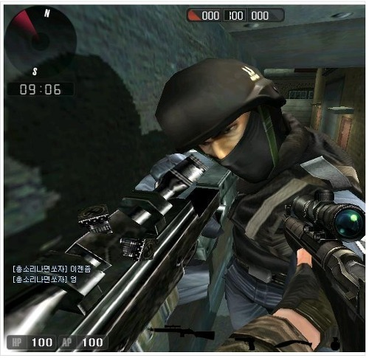
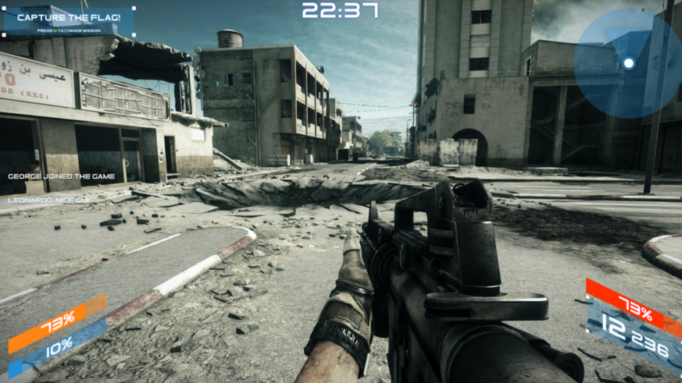
아이디어 제안
1. 아이디어 제안
3
■ 팀원들의 공통 관심사 → 게임
■ 모형 총을 이용한 생동감 있는 플레이 요구 ( 키보드X 마우스X )
■ 직접 사격장을 방문 → 비용을 지불
■ 고가의 장비를 구입

Slide 4
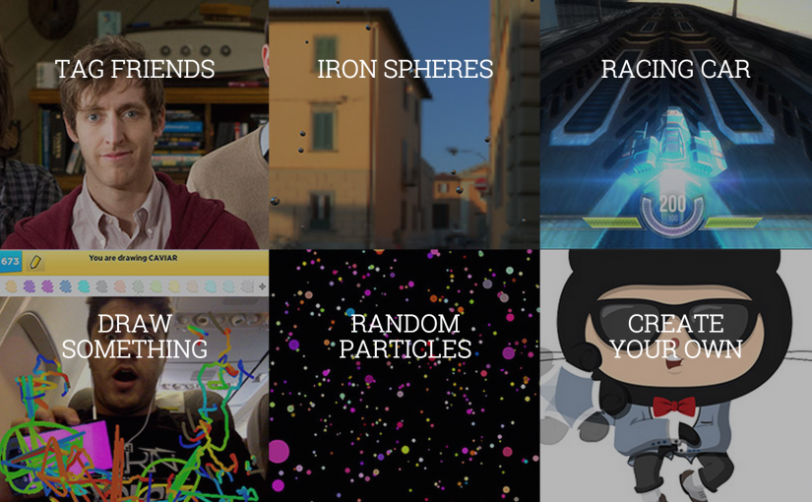
유사 작품 1
2. 유사 작품들
4
■ Web Cam으로 특정 물체를 추적한 어플리케이션 ( 영상 처리 부분 )

Slide 5
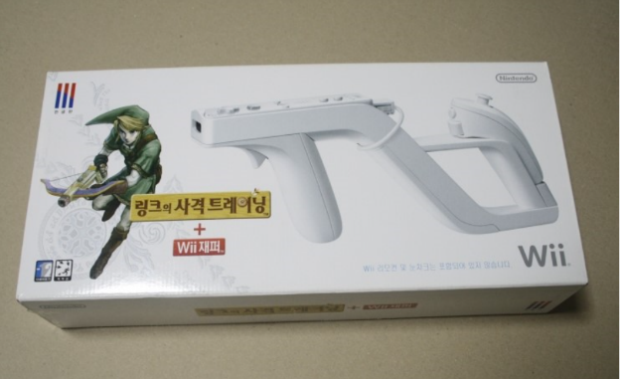
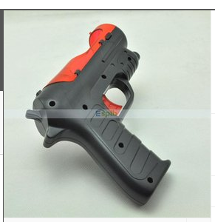
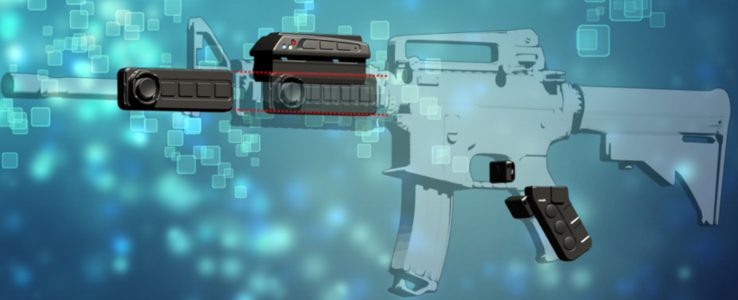
유사 작품 2
2. 유사 작품들
5
■ 하드웨어 장비를 이용하여 사격을 즐길 수 있는 제품 ( 하드웨어 부분 )
Rail-Gun
Wii 재퍼
EMS TOPGUN

Slide 6
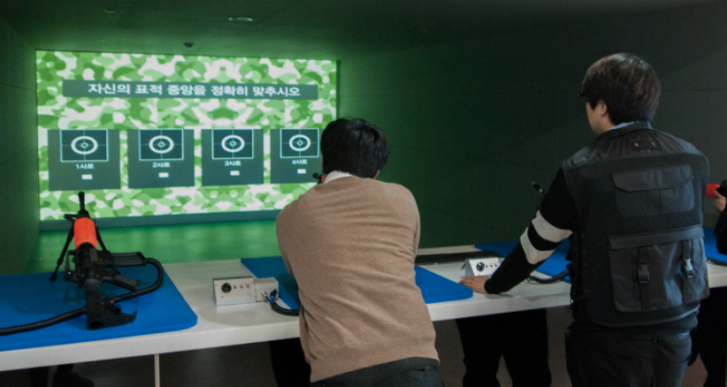
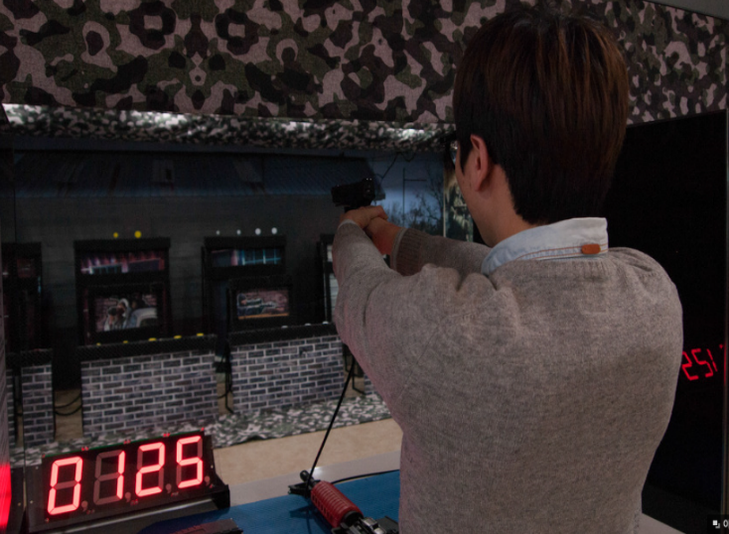
유사 작품 3
2. 유사 작품들
6
■ 실제 사격 시뮬레이션 게임 ( 게임 내용 부분 )
사격 시뮬레이션 게임
스크린 사격장

Slide 7

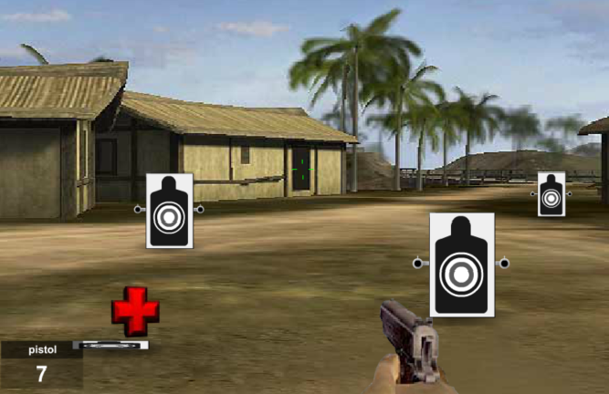
개발목표
3. 개발목표
7
1. 인터넷이 된다면 어디서든 즐길 수 있는 게임
■ Wherever with Internet

Slide 8
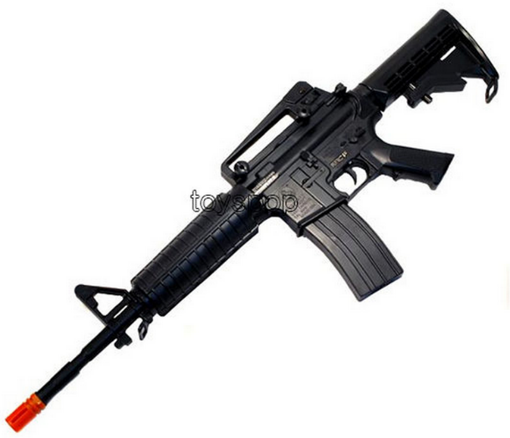
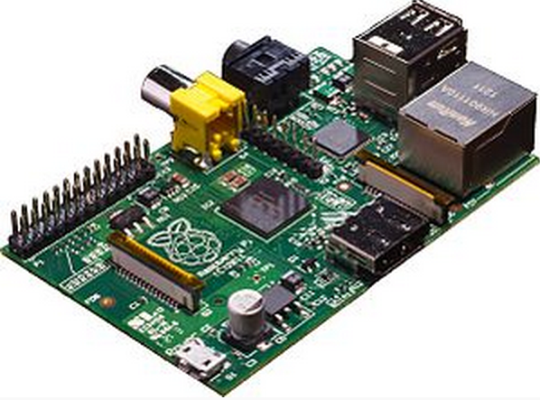
개발목표
3. 개발목표
8
2. 총 모형과 육체를 이용한 생동감 넘치는 게임
■ 라즈베리파이의 gpio제어를 위한 리눅스 디바이스 드라이버 개발
(라즈베리파이의 WIFI 사용이 상대적 저렴, 기존에 보유)
■ 총의 발사 신호를 웹 소켓을 이용, 웹 서버에 전달 (라즈베리파이 TCP/IP 기반 HTTP 웹통신)

Slide 9
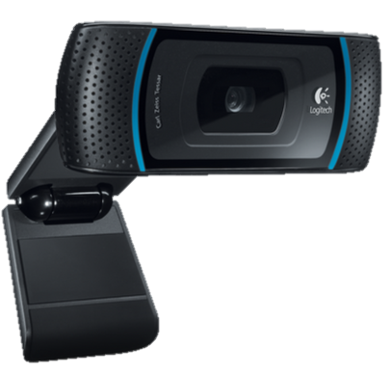
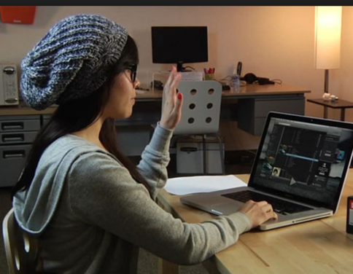
개발목표
3. 개발목표
9
3. 웹캠을 이용하여 현실성을 강화한 게임
■ 웹캠을 통해 촬영되는 영상을 게임 클라이언트로 전송
■ 자신의 모습을 직접 봄으로써 현실감 있는 게임환경 제공

Slide 10

시연 시나리오
4. 시연 시나리오
10

Slide 11


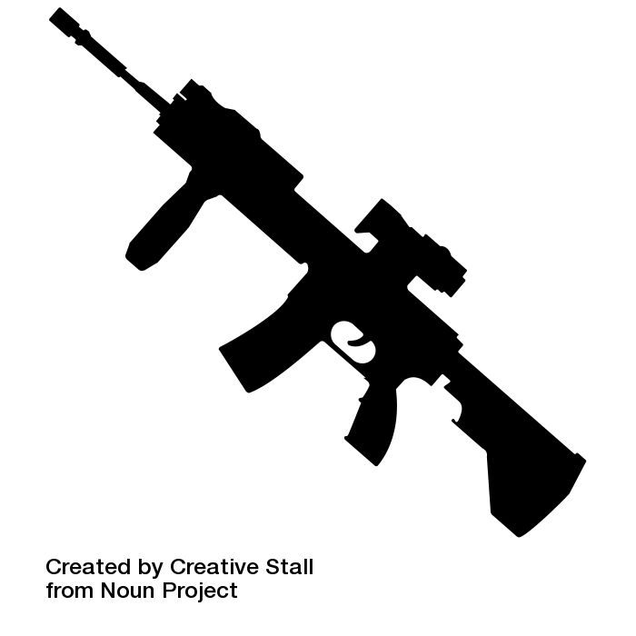
시연 시나리오
4. 시연 시나리오
11

Slide 12
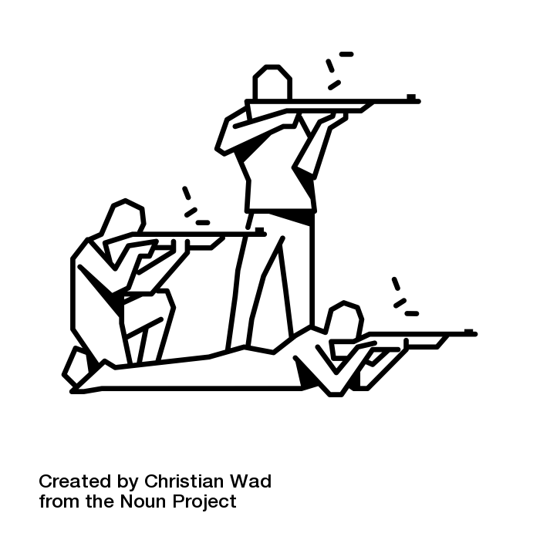

시연 시나리오
4. 시연 시나리오
12

Slide 13
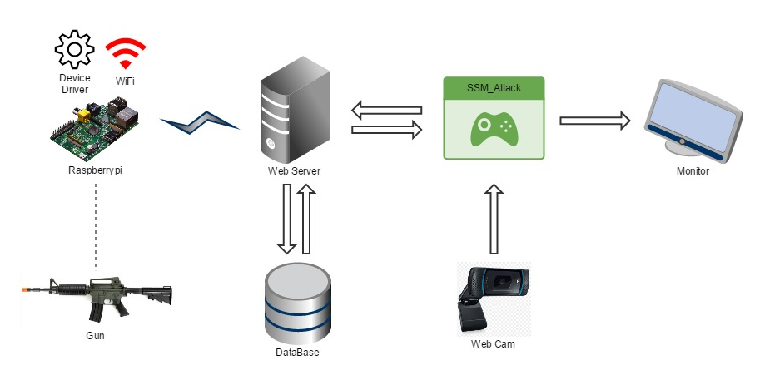
시스템 구성도
5. 시스템 구성도
13

Slide 14
팀원별 역할 분담
6. 역할 분담
14
팀원 | 역할
김동원(PL) | Game Client Interface 구축 Game Client UI 프로젝트에 필요한 웹에서의 기능 구현
김승갑 | 웹 관련 개발 총괄 DB, Web Server 구축 Game Client 개발
안창욱 | 하드웨어 장비 제작 Linux Device Driver 구현 신호 발생 시 Web Server와의 통신
정인철 | Color Tracking Shooting 알고리즘 구현

Slide 15
예상 기술적 문제점
7. 기술적 문제점
15
1. 좌표 트래킹 문제
■ 불안한 영상처리 기술로 인한 실시간 추적 불가
2. 웹에서의 속도 Delay 문제 (하드웨어 ↔웹)
3. 영상처리 / 웹게임 관련 경험자 부재

Slide 16
감사합니다

Slide 17
Q & A

